Slide 1
MONITOREO Y ACOMPAÑAMIENTO A LAS PRACTICAS PEDAGOGICAS Y DE GESTION ESCOLAR EN LAS II.EE. DE LA UGEL-ANDAHUAYLAS
UNIDAD DE GESTIÓN EDUCATIVA LOCAL ANDAHUAYLAS
ANDAHUAYLAS, MARZO 2022

Slide 2
PROPÓSITO DEL TALLER
Que los directivos de las I.E. conozcan la importancia de los procesos de monitoreo y acompañamiento de la planificación y metodología de monitoreo, así como del acompañamiento a la práctica pedagógica de los docentes de las II.EE. del ámbito de la UGEL-Andahuaylas.

Slide 3
ACUERDOS PARA NUESTRA REUNIÓN VIRTUAL

Slide 4
RESOLUCION MINISTERIAL Nº 531- 2021- MINEDU
Seguimiento y monitoreo de la provisión del servicio educativo
El/la directora/a de la institución o programa educativo realiza un seguimiento constante de las condiciones de bioseguridad en la Plataforma SIMON, a fin de ajustar las actividades permitidas desarrolladas por la institución o programa educativo y su actualización en el PAT.
El/la director/a de la institución o programa educativo asegura que las condiciones de bioseguridad se mantengan durante la prestación del servicio educativo.

Slide 5
El/la director/a de la institución o programa educativo registra cada mes (12 MESES ) en la Plataforma SIMON el estado del cumplimiento de las condiciones de bioseguridad.
La UGEL hace seguimiento al cumplimiento de las condiciones de bioseguridad de la institución o programa educativo.

Slide 6
La UGEL hace el monitoreo al desarrollo del servicio educativo en las IE o programas a través de la Plataforma SIMON. La DRE hace seguimiento y brinda orientaciones a las UGEL de su jurisdicción para el cumplimiento de las condiciones de bioseguridad.

Slide 7
CONCEPTOS REFERENCIALES
MONITOREO PEDAGOGICO
Llamamos monitoreo pedagógico al proceso sistemático de recojo y análisis de información que evidencia la calidad de procesos pedagógicos que ocurren en el aula (Minedu, 2013). En otras palabras, el monitoreo puede definirse como un proceso organizado para identificar logros y debilidades de la práctica a fin de optimizarla, posibilitando una toma de decisiones más objetiva (Minedu, 2014, p. 50).

Slide 8
ACOMPAÑAMIENTO PEDAGOGICO
Es Una estrategia de formación docente en servicio centrada en la escuela, la misma que, mediada por el acompañante, promueve en los docentes -de manera individual y colectiva- la mejora de su práctica pedagógica, a partir del descubrimiento de los supuestos que están detrás de ella, la toma de conciencia e implementación de los cambios necesarios para forjar de manera progresiva su autonomía profesional e institucional y la consecución de la mejora de los aprendizajes de los estudiantes
(RSG 008-2016-MINEDU-2016)

Slide 9
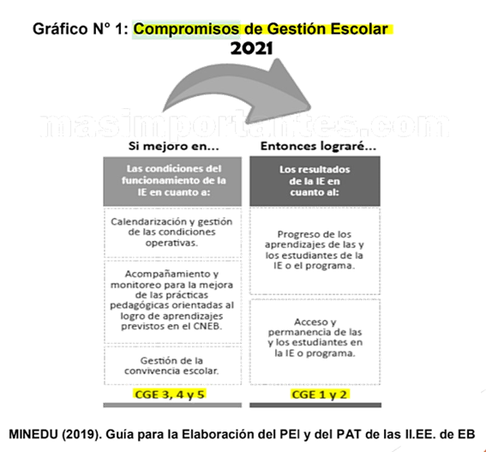
¿ENTONCES PORQUE EL MONITOREO Y ACOMPAÑAMIENTO?
Este compromiso de gestión permite que el equipo directivo y docente de las IIEE, o quienes asumen sus funciones en los programas educativos, desarrollen acciones orientadas al mejoramiento del proceso de enseñanza y aprendizaje, con énfasis en la planificación, conducción mediación, evaluación formativa

Slide 10
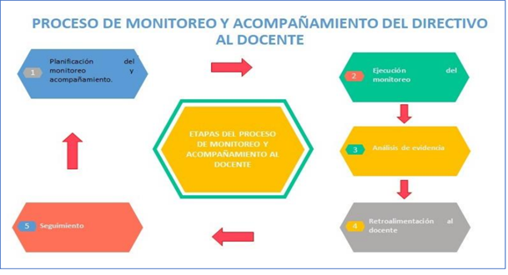
ETAPAS DEL PROCESO DE MONITOREO Y ACOMPAÑAMIENTO

Slide 11
1.-Planificación del monitoreo y acompañamiento
En la planificación el líder pedagógico, debe realizar un cronograma con el objetivo de organizar la ejecución del monitoreo. Planificación de visitas a sus docentes. Por el contexto que atraviesa la educación, el director visita a los docentes priorizados, por ello tiene que establecer criterios de acuerdo a la necesidad de su institución educativa, como docentes nuevos, docentes con otras necesidades identificadas, asegurando la calidad del proceso de enseñanza y aprendizaje

Slide 12
2.- Ejecución del monitoreo
En la ejecución del monitoreo se aplica las fichas de monitoreo que se encuentra en la plataforma SIMON primero realizar el registro de las condiciones de bioseguridad de acuerdo a las fechas establecidas que son 12 registros desde el mes de enero a diciembre.
RKNG MEMORY

Slide 13
Monitoreo del Retorno Presencial del Servicio Educativo BRAE – 2022 FASES
1
. Previo al inicio
2
. Inicio del año
del año escolar
escolar
Del 01 de marzo
Durante la
hasta antes de la
Monitoreo de la
primera semana
fecha de inicio
implementación de
del inicio de
Monitoreo de las
de clases
condiciones y acciones
clases
condiciones y acciones
previo al inicio del año
implementadas en el
escolar.
inicio del año escolar
(
Especialista
(
Especialista UGEL
UGEL)
)
Registro de información
de las condiciones y
acciones implementadas
en el inicio del año
escolar
(
Director del I.E
)

Slide 14
Fase 1 | Previo al inicio del año escolar 2022
A | Organización y planificación del servicio educativo
B | Acciones pedagógicas en vacaciones
C | Bienvenida y soporte emocional
D | Matrícula oportuna
E | Infraestructura y mantenimiento
F | Cuadernos de trabajo
G | Medidas de protección (salud, riesgo de desastres y educación ambiental)
H | Contratación docente oportuna

Slide 15
Fase 2 | Inicio del año escolar 2022
A | Prestación del servicio educativo
B | Acciones pedagógicas
C | Bienvenida y soporte emocional
D | Matrícula oportuna
E | Infraestructura y mantenimiento
F | Cuadernos de trabajo
G | Medidas de protección (salud, riesgo de desastres y educación ambiental)
H | Contratación docente oportuna

Slide 16
Periodicidad
 | Fases | Monitoreo a las IIEE | Registro de información
1 | Previo al inicio del año escolar | Desde el 1° de marzo hasta el inicio de clases 2022. | Desde el 1° de marzo hasta el inicio de clases 2022.
2 | Inicio del año escolar | Durante la primera semana de inicio de clases. | Primer día de clases.

Slide 17
Fase 1: Previa al inicio del año escolar 2022 Monitoreo que realizará el especialista UGEL a las IIEE Cada especialista UGEL verificará que su usuario y contraseña estén activos para ingresar al SIMON. El especialista UGEL ingresará al PM 26 “Plan de Monitoreo del Buen Retorno a la Presencialidad y/o Semipresencialdad del Servicio Educativo (BRAE- Fase 1) -2022”, configurado en la versión 3.0 de la Plataforma SIMON y agregará la muestra (IE a monitorear) y se asignará como monitor para que realice el monitoreo. Es importante que el especialista de la UGEL asignado como monitor, revise cada pregunta de la ficha y las reglas para la aplicación correcta del instrumento. El registro de información lo realizará en el INST 44 “Ficha de Monitoreo BRAE Fase 1- 2022”

Slide 18
Fase 2: Al inicio del año escolar 2022 a) Monitoreo de especialistas a IIEE El especialista UGEL ingresará al PM “Plan de Monitoreo del Buen Retorno a la Presencialidad y/o Semipresencialidad del Servicio Educativo (BRAE- Fase 2) 2022”, configurado en la versión 3.0 de la Plataforma SIMON y agregará la muestra (IE a monitorear) y se asignará como monitor para que realice el monitoreo. El especialista de UGEL asignado como “monitor”, realizará el recojo de información mediante visita presencial. En caso no sea factible la visita presencial podrá realizarlo mediante llamada telefónica, video llamada u otro medio virtual. Es importante que el especialista de la UGEL asignado como monitor, revise cada pregunta de la ficha y las reglas para la aplicación correcta del instrumento. El registro de información lo realizará en el INST “Ficha de Monitoreo BRAE Fase 2 - 2022 El especialista UGEL debe revisar cuidadosamente la información ingresada, si hay algún error, corregirlo y si faltó ingresar información, completarla.

Slide 19
b) Registro que realizará el Director de la IE Cada director de institución y programa educativo ingresará a la plataforma de SIMON con el usuario y la contraseña de SIAGIE. El director debe asegurarse que la contraseña para ingresar a la plataforma SIMON sea la misma de SIAGIE y esta debe ser alfanumérica (números y letras), no menos de 10 caracteres. El director de la IE ingresará al PM “Plan de Monitoreo del Buen Retorno a la Presencialidad y/o semipresencialidad del Servicio Educativo (BRAE- Fase 2) -2022”, configurado en la versión 3.0 de la Plataforma SIMON, se agregará como muestra y se asignará como monitor para que realice el monitoreo. Si la Institución o programa educativo tiene más de un nivel, el director deberá registrar la información por cada uno de los niveles.

Slide 20
En el caso de una institución o programa educativo que no cuente con conectividad, el registro de la información en la plataforma SIMON lo realizará el especialista de la UGEL con la información brindada por el director. En este caso, el especialista seleccionará como muestra al director de la institución, luego se asignará como monitor y programará la fecha del registro, finalmente hará el registro correspondiente (según la información proporcionada por el directivo) El director realizará el registro de información el INST “Registro de Información BRAE Fase 2 – 2022” El director de la institución educativa programará la fecha del registro de la información, teniendo en cuenta los plazos establecidos para los registros. El director revisará los ítems y las reglas de la ficha para el registro correcto de la información.

Slide 21
El director de la institución educativa registrará la información en la plataforma SIMON. El director revisará cuidadosamente la información ingresada, si hay algún error, este podrá ser corregido y si faltó alguna información, podrá ser completada. El director guardará la información ingresada haciendo clic en el botón Guardar, cada vez que completa la información de un aspecto. Así sucesivamente, hasta culminar con todos. Antes de enviar, el director deberá cerrar sesión. Ingresará nuevamente, seleccionará su rol, el código modular del cual ingresó y guardó la información para luego ingresar a Ejecución y hacer clic en Enviar. Todo esto con la finalidad de evitar que se presente el estado de Envío con error. El director, al finalizar hará clic en ENVIAR. Una vez enviado no se puede modificar la información ni corregir la información ingresada.

Slide 22
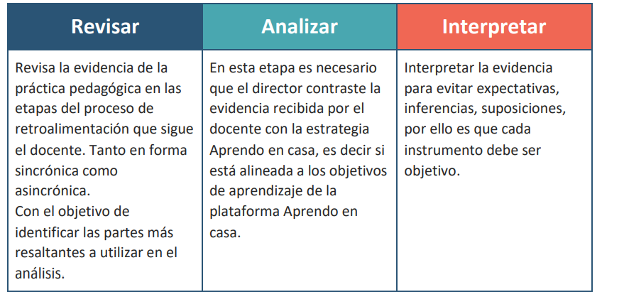
3.- Análisis de la evidencia
El proceso de análisis de evidencias para realizar la retroalimentación del directivo al docente, comprende lo siguiente:

Slide 23
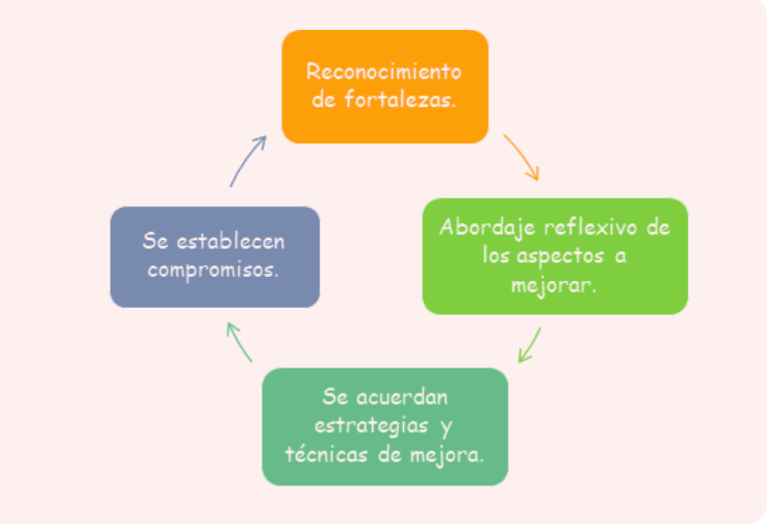
4. ACOMPAÑAMIENTO
Una de las principales acciones a realizar en el acompañamiento es la retroalimentación. El instrumento a utilizar es “la matriz de diálogo reflexivo”.

Slide 24
5. Seguimiento:
El equipo directivo realiza seguimiento a la práctica pedagógica de los docentes, a través de la consolidación de resultados del monitoreo y acompañamiento. Se plantea en 5 pasos:
Consolidar: El director sistematiza los resultados por docente.
Diagnosticar: Luego de llenar todos los resultados de la primera visita, revisa los instrumentos de seguimiento de metas y describe sus resultados.
Establecer metas para el siguiente trimestre.
Tomar decisiones: Tomando en cuenta la meta planteada, es ahora momento que el director ejecute acciones para el logro de las mismas por lo que tomará las decisiones pertinentes.
Seguimiento del cumplimiento de metas: El director identificará el cumplimiento o no de la misma.

Slide 25
TRABAJO COLEGIADO
La Reunión de trabajo colegiado (RTC) es una estrategia formativa orientada a lograr la articulación del Acompañamiento Pedagógico con la gestión institucional, fortaleciendo el liderazgo del director en la comunidad educativa. Se propicia el trabajo entre director y los docentes de la I.E. para tomar decisiones en función a los temas de interés de la comunidad educativa, en respuesta a las evidencias recogidas y las necesidades detectadas durante el proceso de monitoreo y acompañamiento y que se relacionan a la implementación de la estrategia Aprendo en casa, coordinando y contextualizando las actividades, experiencias y recursos de enseñanza a distancia con el objetivo de lograr aprendizajes en los estudiantes

Slide 26
COMUNIDADES DE APRENDIZAJE
Es una propuesta de transformación educativa que busca mejorar el aprendizaje y la convivencia de todas y todos los estudiantes.

Slide 27
GRACIAS

